Slide 1



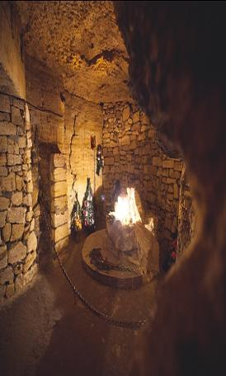
Одеські катакомби

Slide 2
План
Історія катакомб
Система катакомб
Висновок

Slide 3
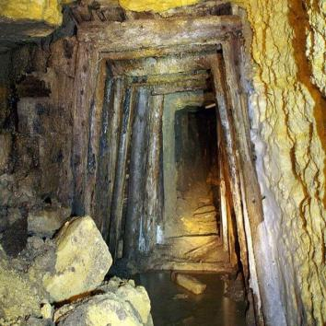
Історія
Історія одеських катакомб починається в 30-х роках 19 століття. В цей час у місті вели активні будівельні роботи, виникла гостра потреба в будівельних матеріалах, особливо вапняку. Спочатку його добували на схилах балок, потім почала зароджуватися ціла індустрія. За 30 років розвинулася система вапнякових шахт. На місці сьогоднішніх катакомб були каменоломні, в яких добували будівельний камінь.

Slide 4
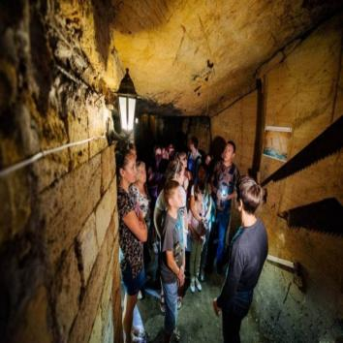
Система
Катакомби простягаються далеко за межі Одеси. Зокрема, під селами Усатово і Нерубайське Одеської області. До системи катакомб належать не лише каменоломні, а й найрізноманітніші підземні споруди і природні порожнини: карстові печери, геологорозвідувальні шурфи, бункери, підвали, зливові колектори і тунелі. Довжина катакомб досягала, за оцінками 1998 року, 2,5 тис. км. Видобуток вапняку ведеться і зараз, тож довжина катакомб поступово зростає, проте багато які з них недоступні. З роками частина ходів через обвали і осипання перетворилася на лази.

Slide 5
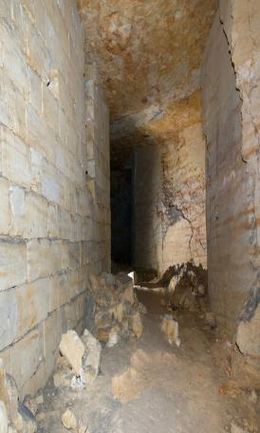
Вивчення одеських катакомб почалося в 1846 році і триває досі. У радянські часи було досліджено майже 50 катакомб і сфотографовано 45 об’єктів. На стінах у підземних печерах були знайдені малюнки, яким більше 150 років; їх робили гірники – за допомогою червоної охри і зеленої крейди. Інші написи – крейдою та вугіллям – робили військові.
Каменоломні йдуть униз на 35 метрів (це висота дев’ятиповерхівки). Велика частина каменоломень – це одноярусні вироблення, зустрічаються також дво- і триярусні. Перепади між ярусами, як правило, до двох метрів. Найвищими зонами вважаються галерея «Пасаж» і зал «Сергія Березового».
Description

Slide 6
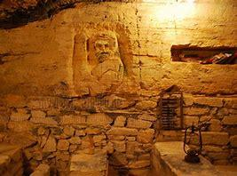
У 20-х роках минулого століття сюди спускалися віруючі і служили православні служби – тут вони ховалися від переслідувань, влаштованих більшовиками. За часів Другої світової війни катакомби в Одесі служили укриттям для радянських солдатів і партизанів. За часів холодної війни на території катакомб були споруджені протиатомні бункери.
Description

Slide 7
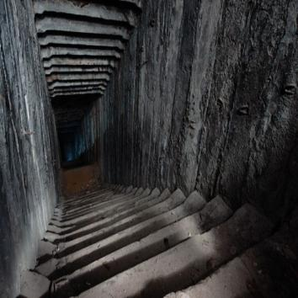
Легенди
Про одеські катакомби ходить чимало легенд. Згідно з однією з них, в каменоломнях під Нерубайським живе невисокий чоловічок, вкритий шерстю. Він харчується кажанами

Slide 8
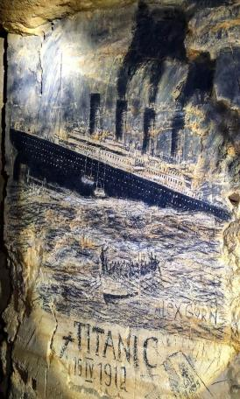
Друга легенда говорить, що в 30-40-ті роки минулого століття житель Нерубайського, капітан суховантажу, врятував біля берегів Іспанії португальський корабель, який зазнав аварії. Португальська влада віддячила капітанові, подарувавши йому макет корабля з чистого золота. Скарб капітан нібито сховав у катакомбах і вже не повернувся за ним, оскільки пішов на фронт і загинув. Цю історію розповідають і в іншій інтерпретації: один одеський купець був пасажиром рейса «Титаніка», вижив в аварії корабля й на згадку про це замовив золоту модель відомого пароплава. У революційні роки купець емігрував з України, а скарб вивозити не ризикнув і сховав у підземних тунелях.
Description

Slide 9
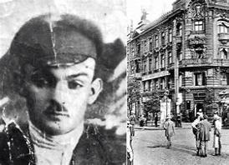
Не менш популярна історія про одеського бандита Михайла Вінницького на прізвисько Япончик, який керував бандою грабіжників на початку ХХ століття аж до взяття Одеси більшовиками, пристав до більшовиків і навіть організував зі своїх “бійців” “революційний загін імені Леніна”, який взяв участь в одному бою з військами Петлюри. В результаті Япончика розстріляли червоні. За легендою, він сховав у одеських катакомбах скарб з награбованих скарбів і нагород від ЧК за контрабандні операції. Деякі краєзнавці вірять в існування скарбу і вважають, що в скарбі Вінницького було золото, викрадене з міського банку. У процесі дослідження катакомб неодноразово були виявлені потаємні приміщення, де зберігалася зброя, але скарбів не знайшли. Втім, територія катакомб ще не повністю досліджена, доступ до багатьох ходів обмежений через численні обвали і вибухи. І охочих знайти скарби Япончика в одеських катакомбах дуже багато
Description

Slide 10
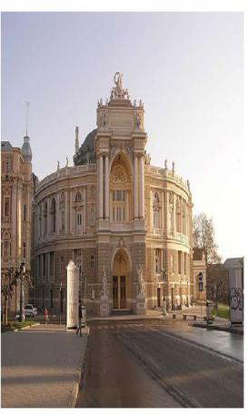
Висновки
Одеса має свої таємниці,які на дні Чорного Моря або в катакомбах. Катакомби – це місце,яке всіляє до тебе мадрівника,який боїться але іде далі. Мандрівник шукає більше відповідей на свої запитання та знайде на них відповідь!
Description

Slide 11
Дякую за увагу!

